Slide 1
Поэт-песенник Великой Отечественной войны
Алексей Иванович Фатьянов
выполнил: Минеев Ярослав 8Б класс
Руководитель Поляк Н. Г.

Slide 2
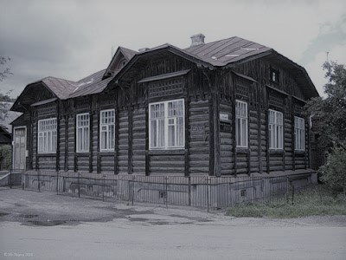
Родился
Родился Алексей Иванович в 1919 году в деревне Петрино бывшей Владимирской губернии в довольно зажиточной семье.

Slide 3
1940
В мае 1940 Фатьянова призвали в армию, он попал в Елецкий полк железнодорожных войск Орловского военного округа, участвовал в полковой художественной самодеятельности. Через три месяца он уже режиссёр-постановщик Окружного ансамбля Орловского военного округа. Литературно-музыкальная композиция Фатьянова «Великой родины сыны» принесла ансамблю успех и славу. Тогда же в содружестве с молодым композитором, рядовым Владимиром Дорофеевым Алексей написал первую песню, вышедшую на сцену. С этого времени он начал много писать, публиковать свои очерки и стихи в орловской областной «Молодёжке».

Slide 4
1942
феврале 1942 года ансамбль был отведён в тыловой город Чкалов и переформирован в Ансамбль красноармейской песни и пляски Южно-Уральского военного округа. Давали концерты в госпиталях Башкирии, Оренбуржья, Казахстана, Куйбышевской и Актюбинской областей, выступали перед эшелонами, уходящими на фронт. В это время Фатьянов познакомился с композитором Василием Соловьёвым-Седым, творческий союз с которым сыграл большую роль в жизни поэта. Их совместная работа «Тальянка» («На солнечной поляночке…») стала по-настоящему популярна среди солдат.

Slide 5
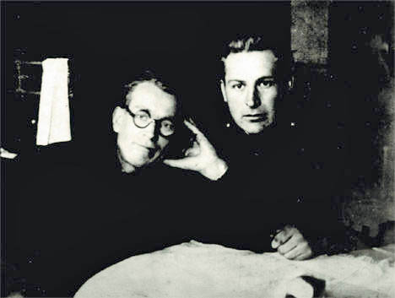
1944
В июне 1944 года при содействии Соловьёва-Седого Алексей Фатьянов откомандирован в состав Краснознамённого ансамбля песни и пляски Союза ССР на должность заведующего литературно-драматургической частью. Во время гастролей в освобождённом Харькове произошёл конфликт с руководством ансамбля. 30 августа 1944 года приказом Александра Александрова Фатьянов был направлен для прохождение службы в рядах действующей армии и попал в 15-й самоходно-артиллерийский полк, находившийся на переформировании в Подмосковье.
В сентябре подразделение вошло в состав 6-й гвардейской танковой армии. Фатьянов — фронтовой корреспондент армейской газеты «На разгром врага». В декабре 1944 года при штурме города Секешфехервара (Венгрия) был ранен вторично, награждён медалью «За отвагу» и 10-дневным отпуском.

Slide 6
1945
18 апреля 1945 года по инициативе Соловьёва-Седого откомандирован в Таллин в распоряжение ансамбля песни и пляски Краснознамённого Балтийского флота. В Восточной Пруссии выступал в передовых частях перед пехотинцами 2-го Прибалтийского фронта. Руководство отмечало сочетание литературных данных поэта и работоспособности. Он выступал в инсценировках, читал стихи, занимался режиссурой. Известность Фатьянова росла; по воспоминаниям современников, не было дня в 1945 году, чтобы по Всесоюзному радио не звучали песни на его стихи. Они шли целыми блоками, по нескольку раз в сутки.
30 апреля 1945 года Алексей Фатьянов получил воинское звание сержанта. За работу в ансамбле награждён орденом Красной Звезды. К сентябрю 1945 года стал старшим сержантом^{[2]}. В феврале 1946 года демобилизован из армии.

Slide 7
1946 …
В 1947 году был принят в Союз писателей СССР как поэт-песенник (сам Фатьянов считал себя поэтом и не любил, когда его так называли). Отношения с писателями были сложными. Поэты-песенники были одними из самых высокооплачиваемых в литературном цехе, и Фатьянов многократно подвергался критике с формулировками: «поэт кабацкой меланхолии», «дешёвая музыка на пустые слова», обвинялся в «творческой несостоятельности» и т. п. Многих композиторов неоднократно награждали Сталинскими премиями за песни на стихи Фатьянова, однако автор слов отмечен не был. Несмотря на это, к нему продолжали с новыми заказами приходить режиссёры и композиторы. После 1946 года вышло 18 кинофильмов с песнями Фатьянова

Slide 8
Конец жизни.
В начале ноября 1959 года во время прогулки на речном трамвайчике по Москве-реке неожиданно почувствовал себя плохо. Кардиографическое обследование наличие инфаркта не подтвердило, к 10 ноября состояние улучшилось, и Фатьянов продолжил работу над поэмой «Хлеб», которую закончил и перепечатал набело на машинке 12 ноября
Скоропостижно скончался на 41-м году жизни 13 ноября 1959 года от разрыва аневризмы аорты. Похоронен в Москве на Ваганьковском кладбище

